Slide 1


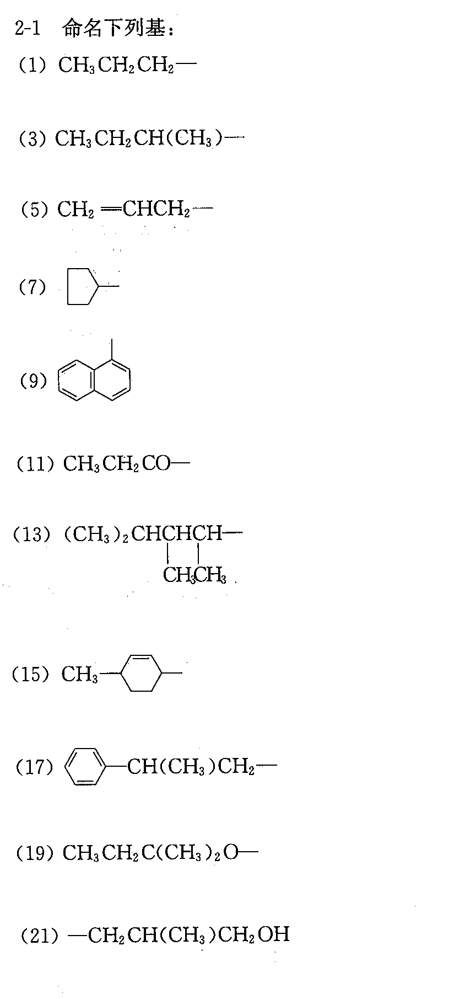








正丙基，丙基，1-丙基
仲丁基，2-丁基
烯丙基，2-丙烯基
环戊基
α-萘基，1-萘基
丙酰基

Slide 2
1,2,3-三甲基丁基
4-甲基-2-环己烯基
2-苯基丙基
叔戊氧基， 1,1-二甲基丙氧基
2-甲基-3-羟基丙基

Slide 3
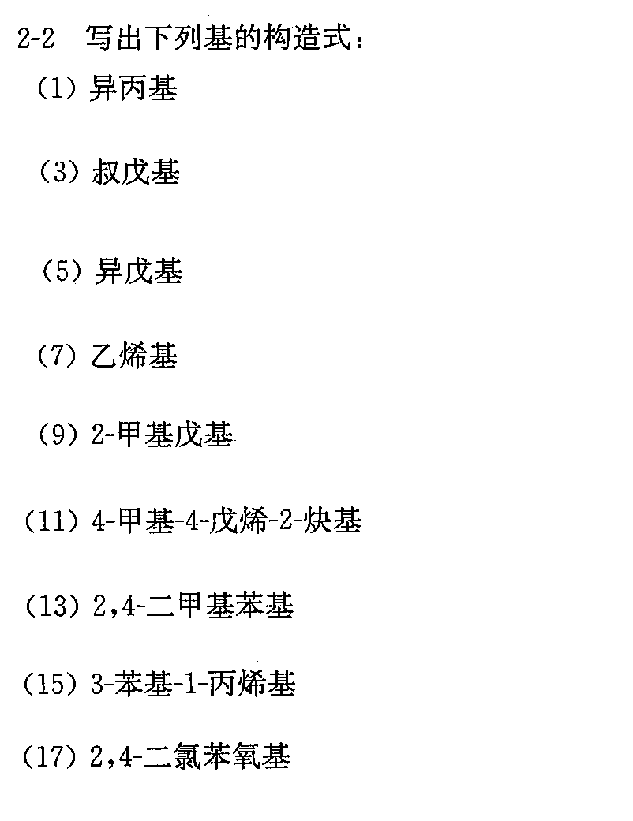
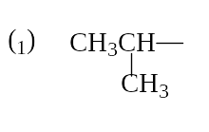
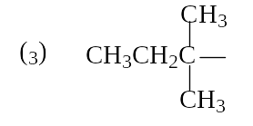




Slide 4

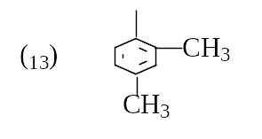



Slide 5
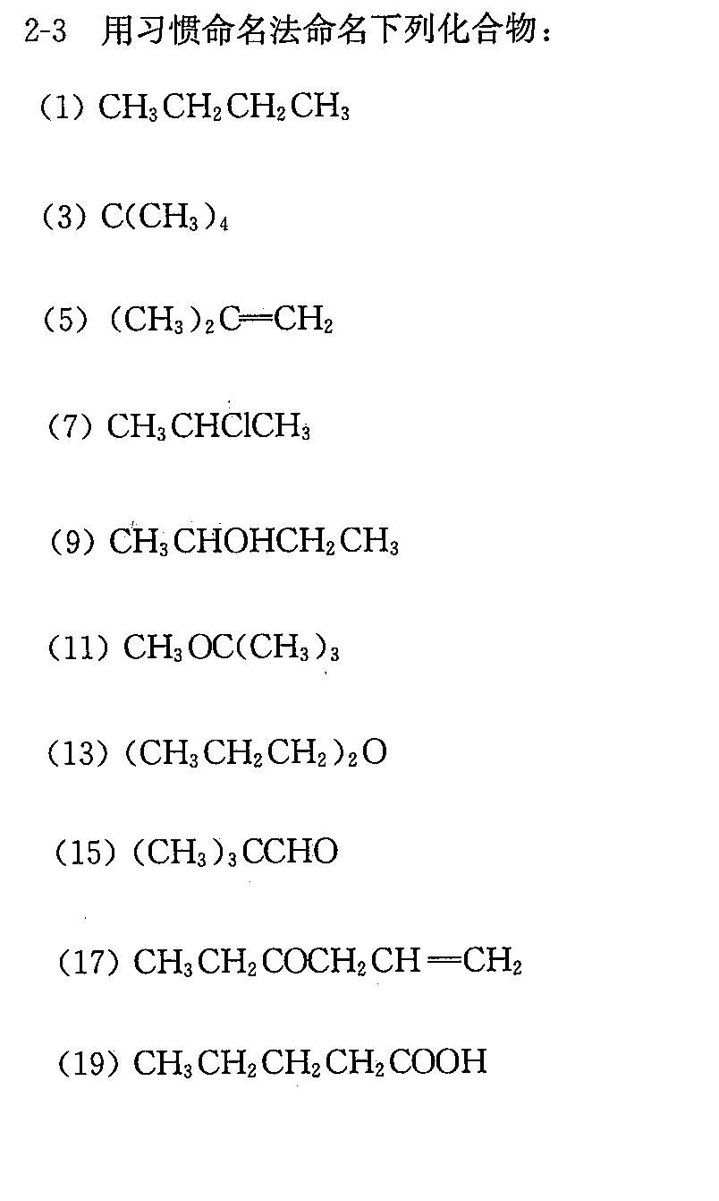
正丁烷
新戊烷 ，2,2-二甲基丙烷
异丁烯，2-甲基丙烯
异丙基氯，2-氯丙烷
仲丁醇，2-丁醇

Slide 6
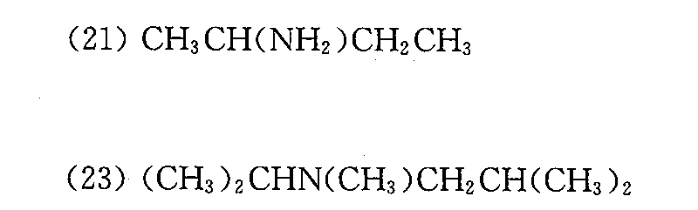
甲基叔丁基醚
正丙醚，二丙醚
新戊醛，2,2-二甲基丙醛
乙基烯丙基酮
正戊酸
仲丁胺，2-丁胺
甲基异丁基异丙基胺

Slide 7
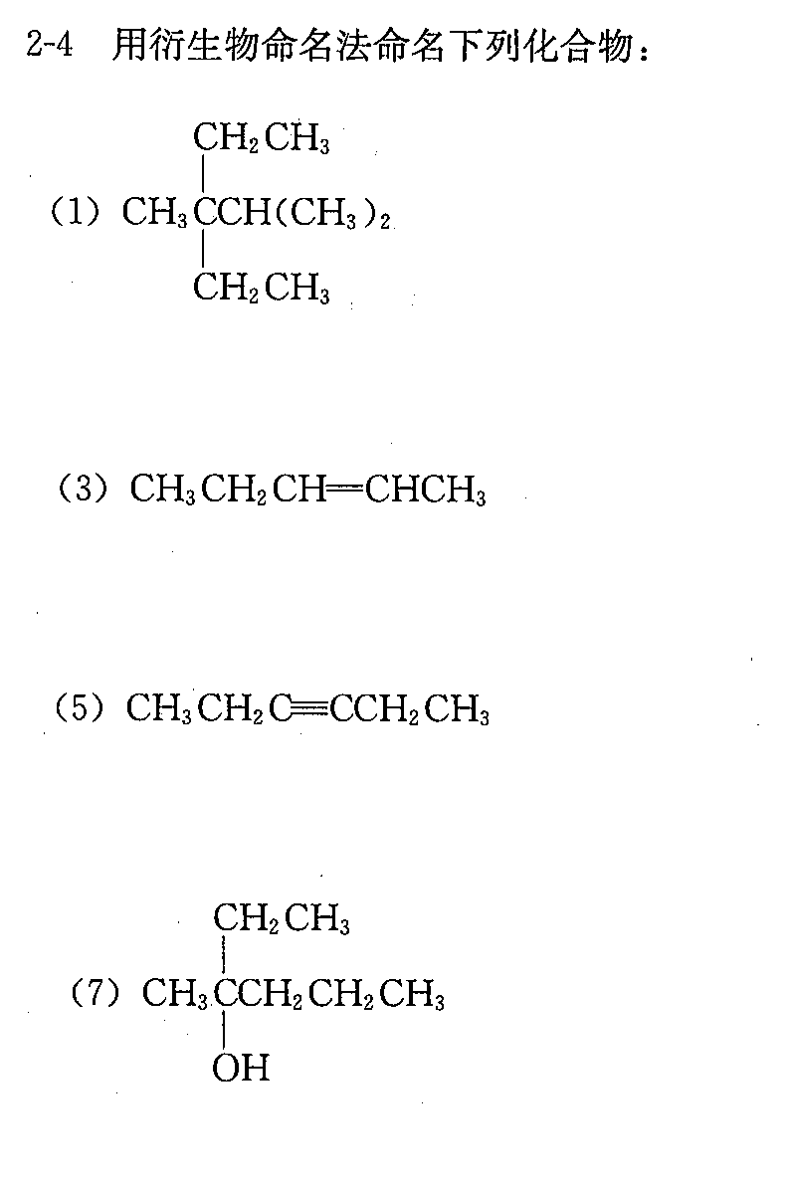
二乙基乙炔
甲基二乙基异丙基甲烷
1-甲基-2-乙基乙烯
甲基乙基正丙基甲醇

Slide 8
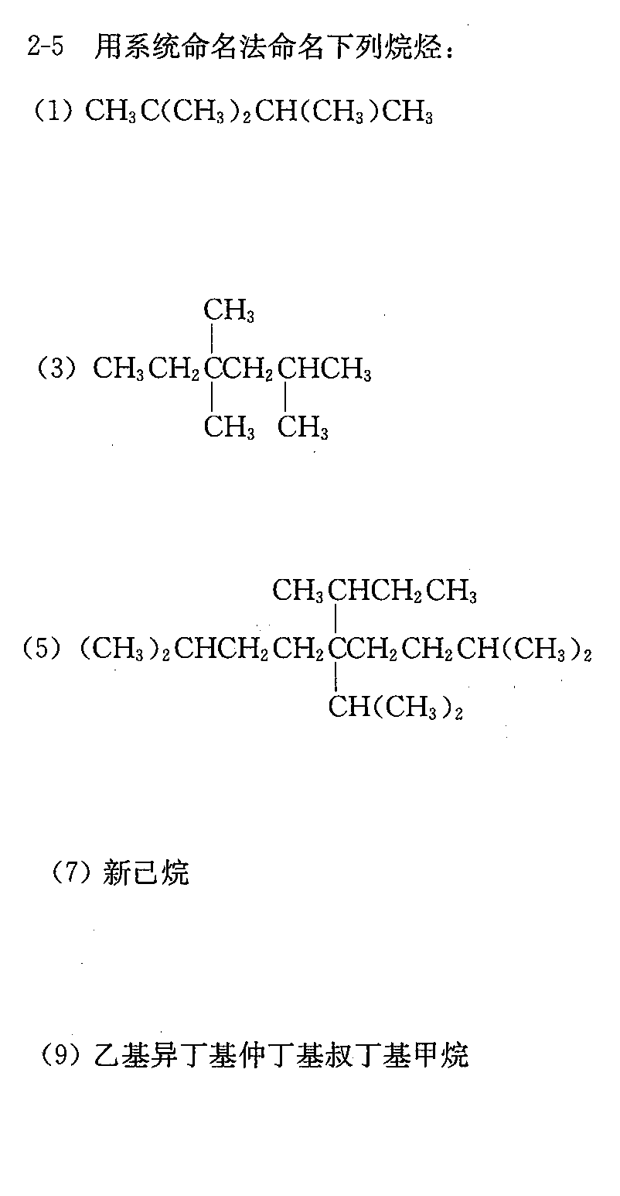

2,2,3-三甲基丁烷
2,4,4-三甲基己烷
2,8-二甲基-5-异丙基-5-仲丁基壬烷
2,8-二甲基-5-(1-甲基乙基)-5-(1-甲基丙基)壬烷

Slide 9
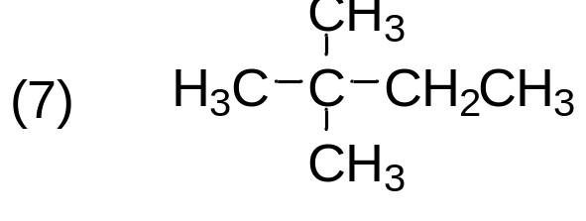
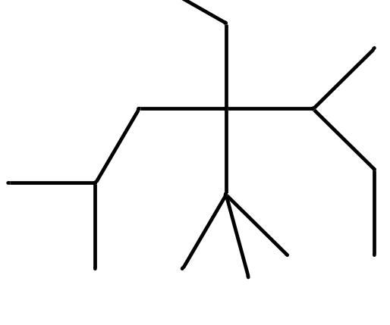
2,2-二甲基丁烷
2,5-二甲基-4-乙基-4-叔丁基庚烷

Slide 10
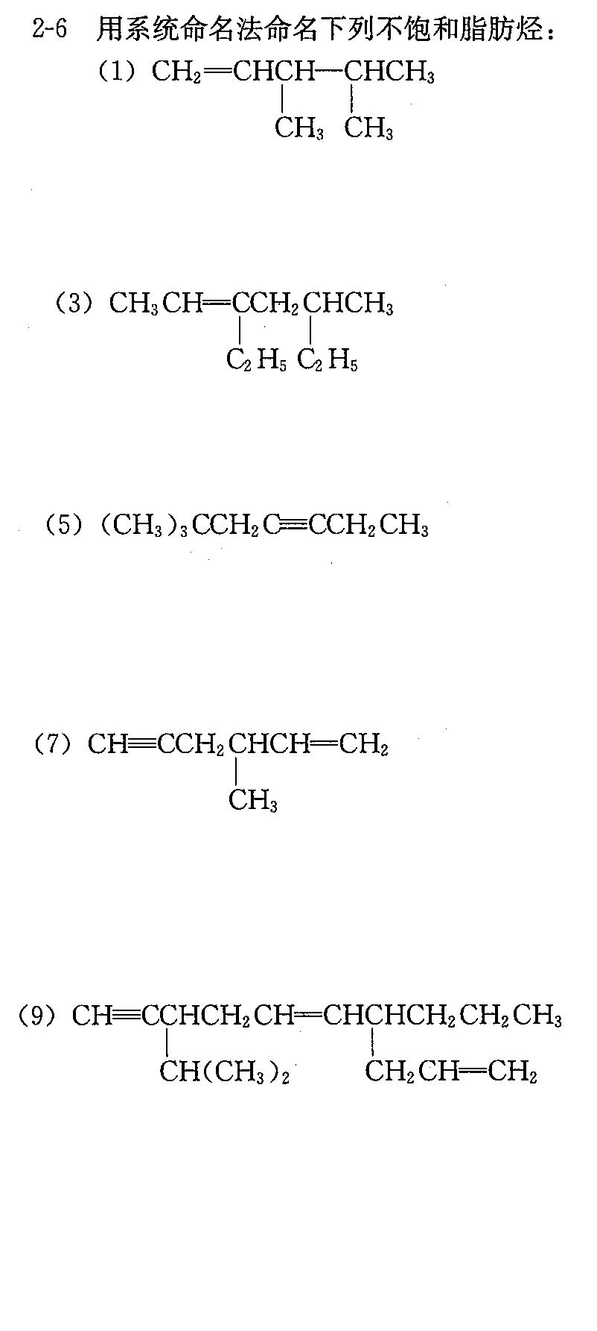
3,4-二甲基-1-戊烯
5-甲基-3-乙基-2-庚烯
6,6-二甲基-3-庚炔

Slide 11

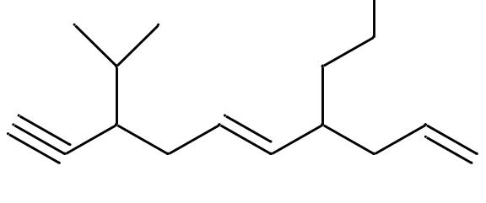
3-甲基-1-己烯-5-炔
4-丙基-8-异丙基-1,5-癸二烯-9-炔

Slide 12
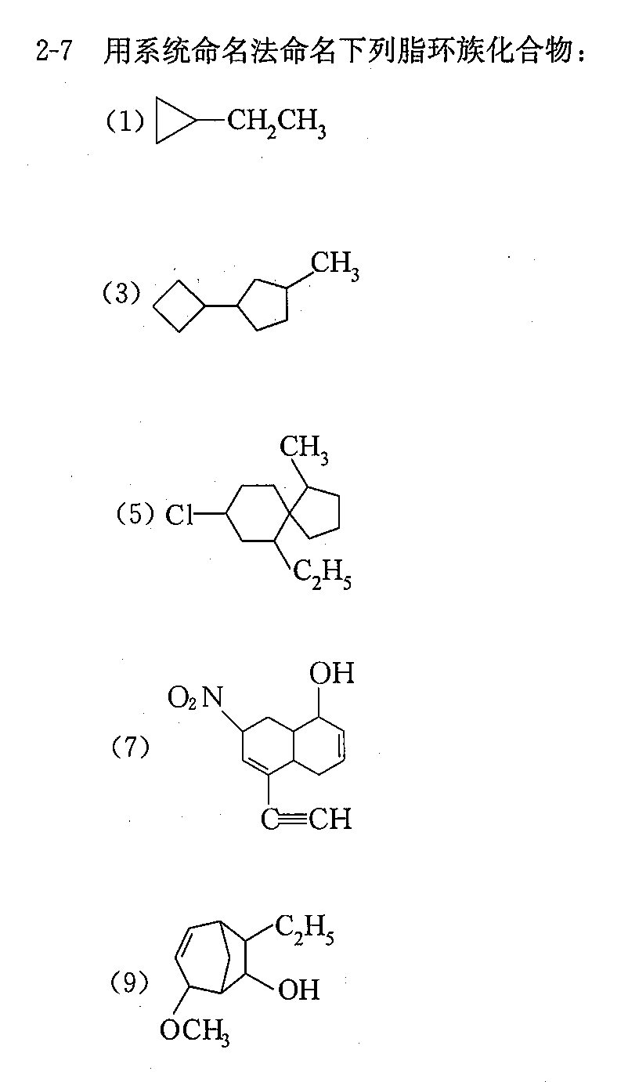
乙基环丙烷
1-甲基-3-环丁基环戊烷
1-甲基-6-乙基-8-氯螺[4.5]癸烷

Slide 13
7-乙炔基-9-硝基二环[4.4.0]-3,7-癸二烯-2-醇
7-乙基-4-甲氧基二环[3.2.1]-2-辛烯-6-醇

Slide 14
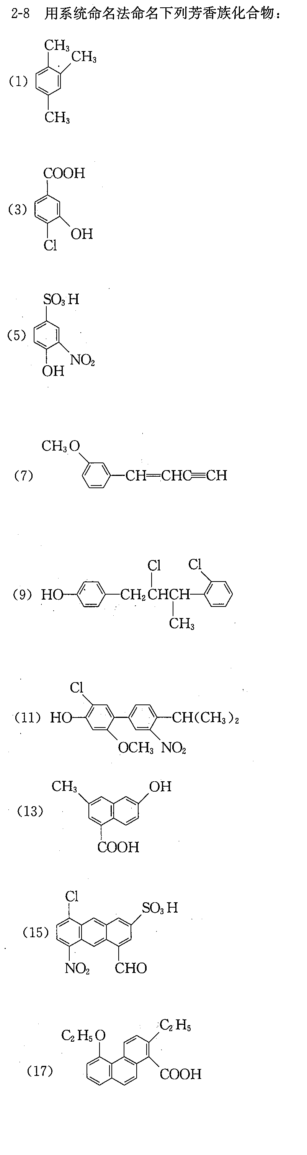
1,2,4-三甲基苯
3-羟基-4-氯苯甲酸

Slide 15
3-硝基-4-羟基苯磺酸
1-(3-甲氧基苯基)-1-丁烯-3-炔
1-(4-羟基苯基)-3-(2-氯苯基)-2-氯丁烷
4-[3-(2-氯苯基)-2-氯丁基]苯酚

Slide 16




4’-异丙基-3’-硝基-2-甲氧基-5-氯-4-联苯酚
3-甲基-6-羟基-1-萘甲酸

Slide 17
4-甲酰基-5-硝基-8-氯-2-蒽磺酸
2-乙基-5-乙氧基-1-菲甲酸

Slide 18
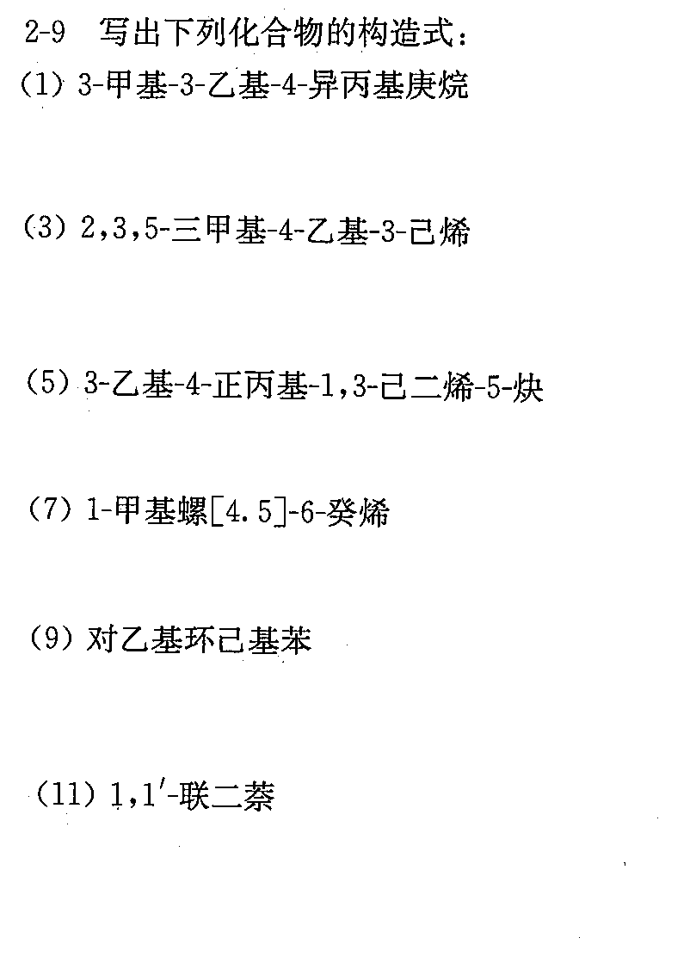
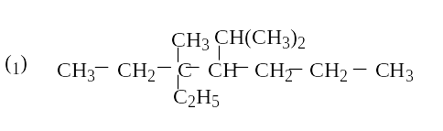
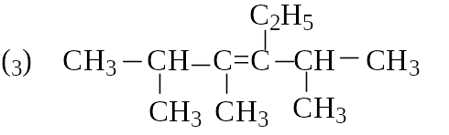
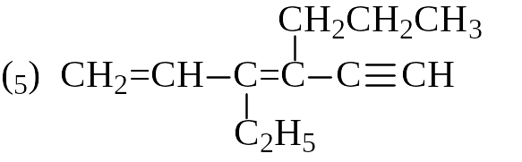

Slide 19
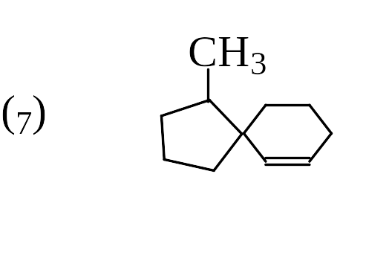
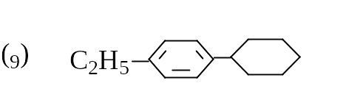
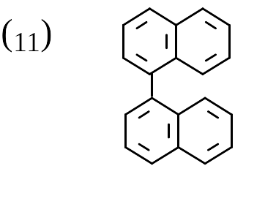


Slide 20
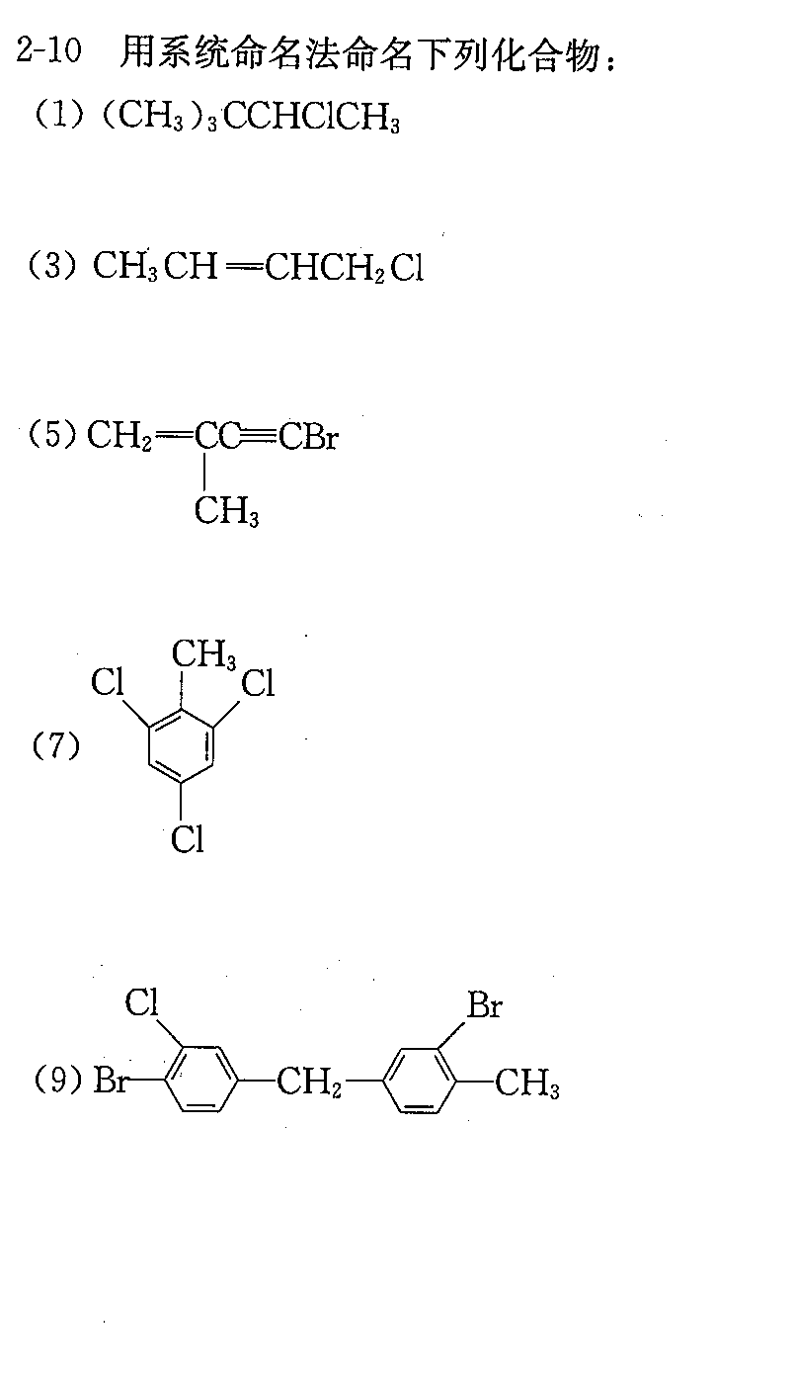
2,2-二甲基-3-氯丁烷
1-氯-2-丁烯
2-甲基-4-溴-1-丁烯-3-炔

Slide 21

2,4,6-三氯甲苯
4’-甲基-3-氯-3’,4-二溴二苯甲烷

Slide 22
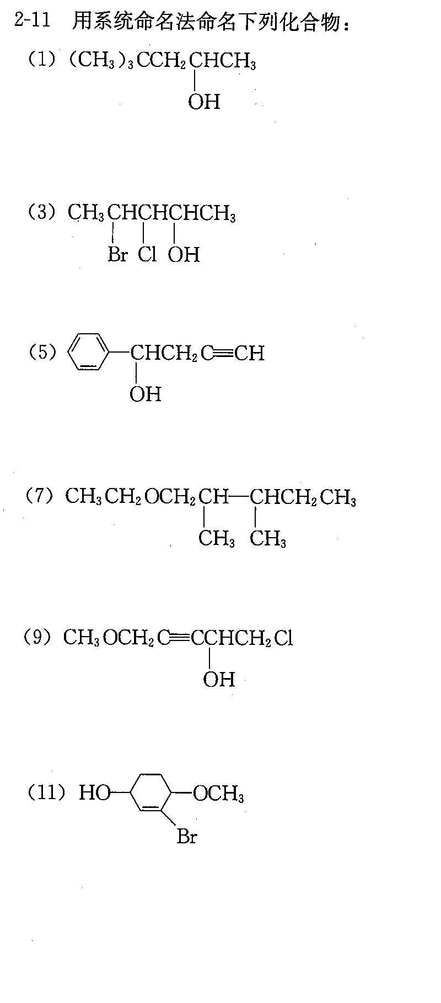
4,4-二甲基-2-戊醇
3-氯-4-溴-2-戊醇
1-苯基-3-丁炔-1-醇

Slide 23
2,3-二甲基-1-乙氧基戊烷
乙基(2,3-二甲基戊基)醚
5-甲氧基-1-氯-3-戊炔-2-醇
4-甲氧基-3-溴-2-环己烯-1-醇

Slide 24
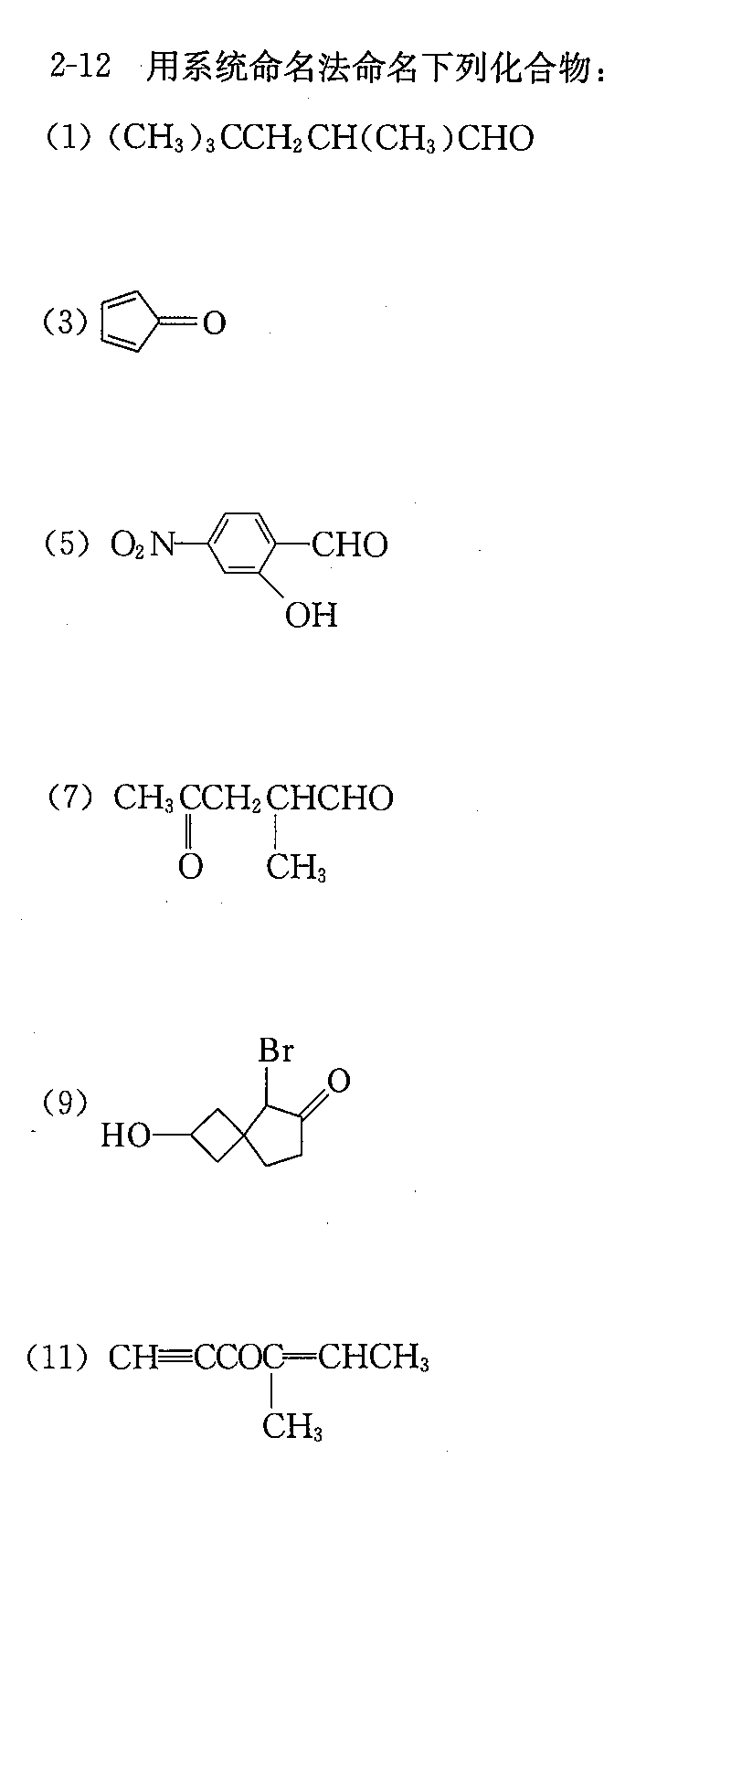
2,4,4-三甲基戊醛
环戊二烯酮
4-硝基-2-羟基苯甲醛

Slide 25
2-甲基-4-戊酮醛
2-羟基-5-溴螺[3.4]-6-辛酮
4-甲基-4-己烯-1-炔-3-酮

Slide 26
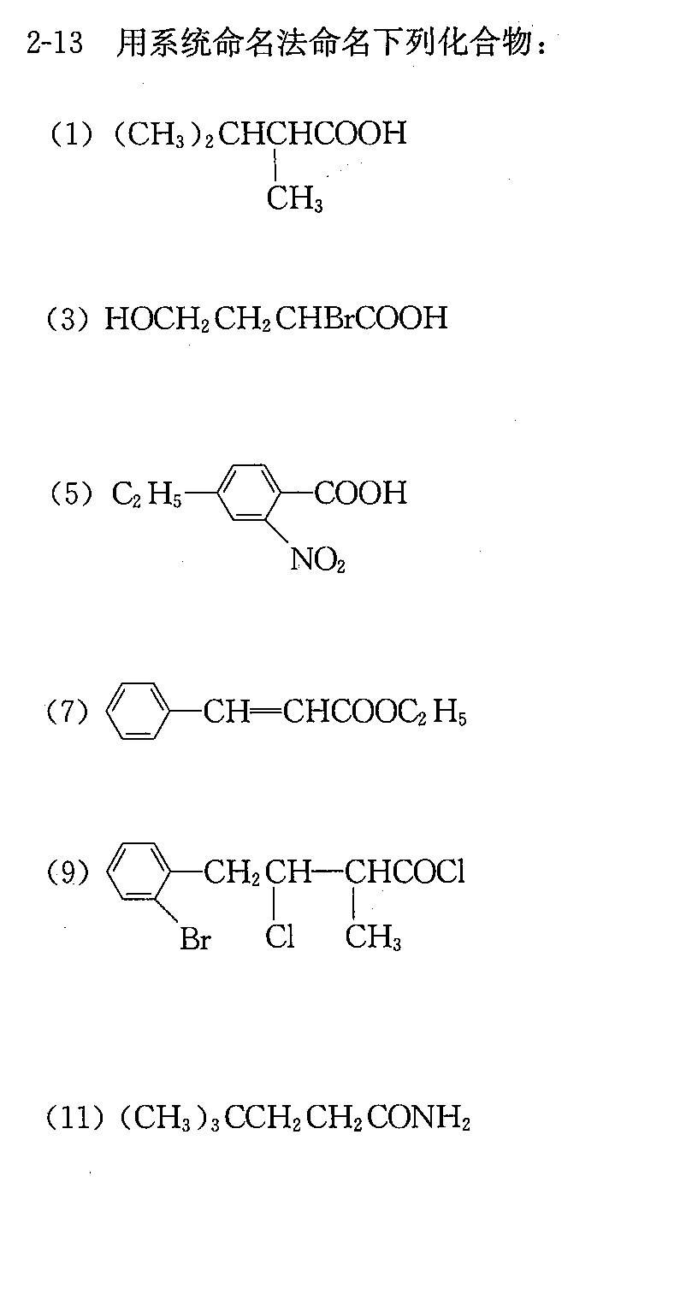
2,3-二甲基丁酸
4-羟基-2-溴丁酸
4-乙基-2-硝基苯甲酸

Slide 27
3-苯基丙烯酸乙酯
2-甲基-4-(2-溴苯基)-3-氯丁酰氯
4,4-二甲基戊酰胺

Slide 28
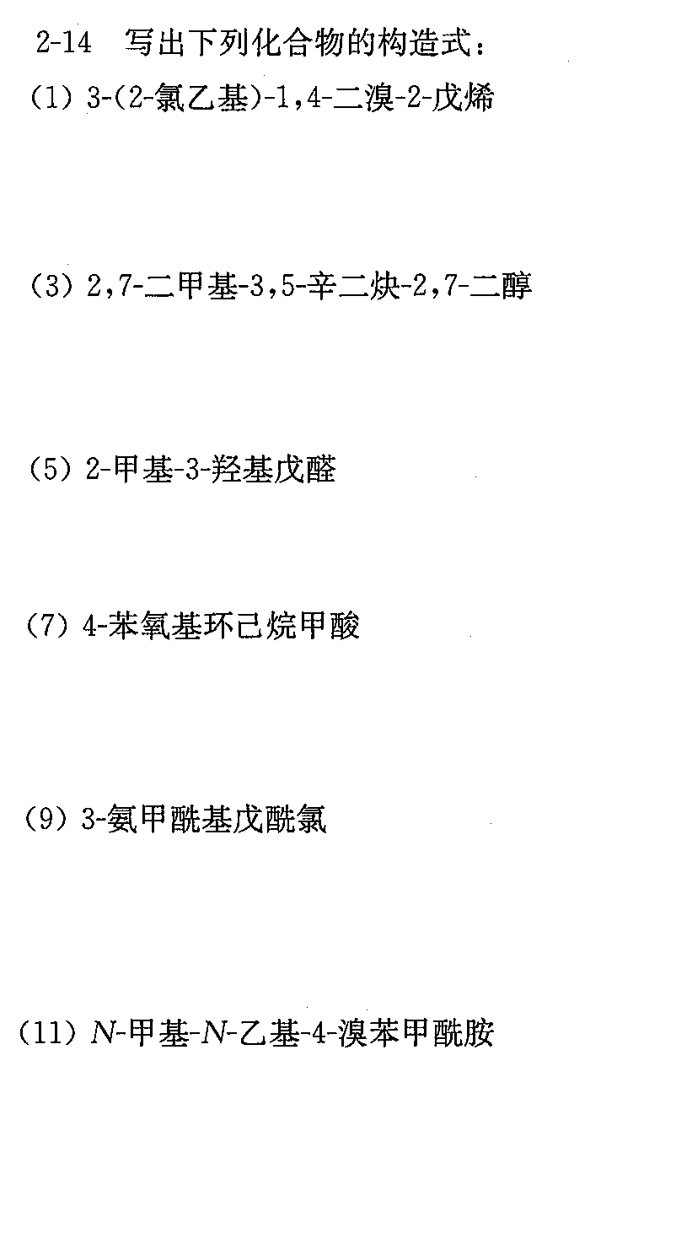
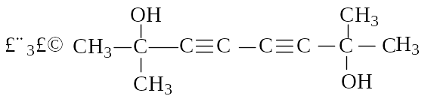
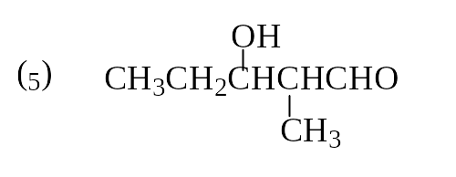

Slide 29
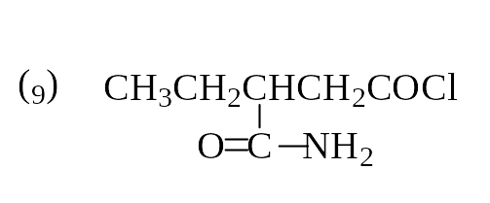
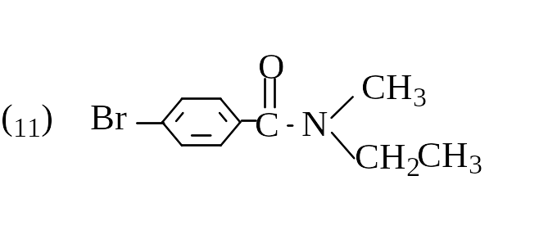

Slide 30
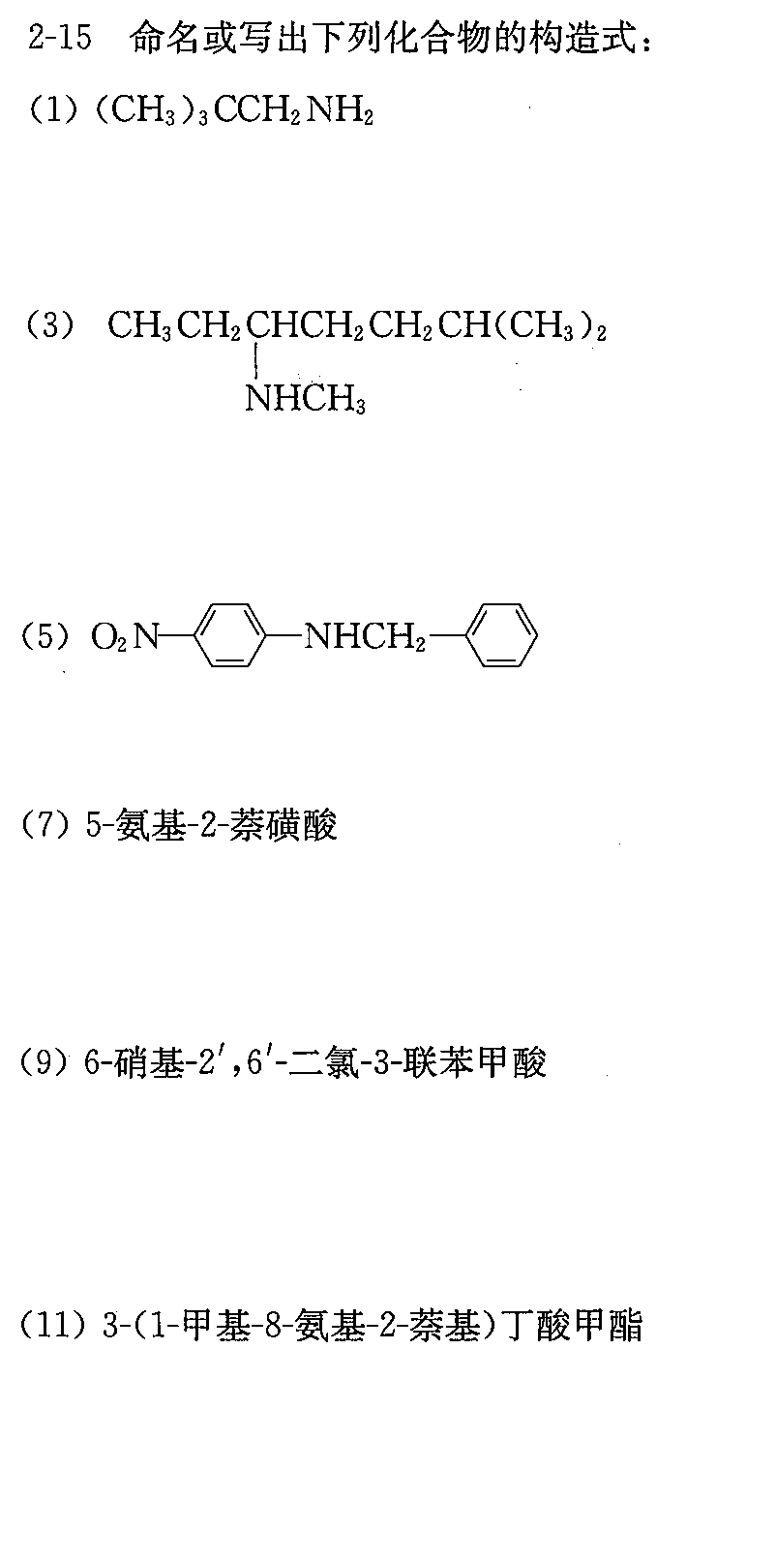
2,2-二甲基-1-丙胺
2-甲基-5-甲氨基庚烷
N-苄基-4-硝基苯胺

Slide 31
